Slide 1
ARRAY PADA C++

Slide 2
PENDAHULUAN
Dalam pemrograman, pastinya kita memerlukan banyak data atau nilai. Namun seperti yang kita tahu, selama ini kita selalu menyimpan satu data atau nilai pada satu variable. Bagaimana jika kita memerlukan banyak data tapi tidak mau repot-repot mendeklarasikan variable untuk setiap data? Ya kita gunakan array! Array digunakan untuk menyimpan banyak nilai dalam satu variabel, alih-alih kita mendeklarasikan variabel terpisah untuk setiap nilai lebih baik kita gunakan array.
Array atau larik adalah sekumpulan nilai atau data yang bertipe sama dan diacu dengan menggunakan satu nama. Array memiliki nilai di dalamnya yang disebut dengan elemen array yang dapat diakses melalui indeks (alamat) array. Array dapat kita gunakan untuk menggantikan penggunaan banyak variable ketika kita ingin menampung nilai, sebagai contoh: nilai1, nilai2, nilai3, nilai4, nilai5, dst. Dengan menggunakan array kita tidak perlu melakukan banyak deklarasi variable. Kita cukup mendeklarasikan sebuah array untuk menampung nilai-nilai tersebut.

Slide 3
HAL-HAL YANG HARUS DIKETAHUI
Array atau larik adalah sekumpulan nilai atau data yang bertipe sama dan diacu dengan menggunakan satu variabel.
Elemen array adalah nilai yang ada di dalam array yang dapat diakses melalui indeks (alamat) array.
Indeks array adalah untuk menunjukkan posisi dari masing-masing elemen dari array. Indseks dimulai dari 0 untuk menjunjukkan elemen array pertama pada array

Slide 4
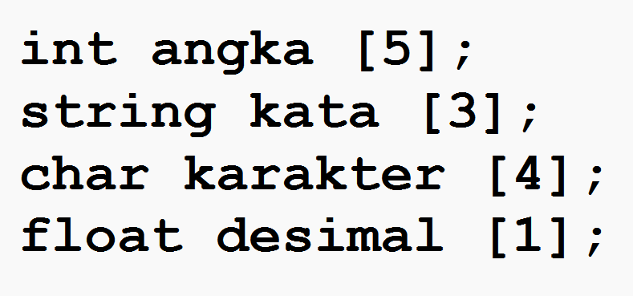
ARRAY SATU DIMENSI
1. Pendeklarasian Array 1 Dimensi
Keterangan:
TipeData : Menentukan tipe data apa yang dipakai array yang dibuat
NamaArray : Nama dari array yang dibuat
JumlahElemen : Berapa banyak elemen array yang kita buat
Contoh:

Slide 5
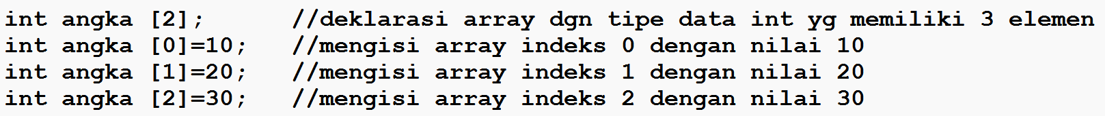
ARRAY SATU DIMENSI
2. Pengisian Nilai pada Array 1 Dimensi
Bisa dilakukan dengan dua cara, memasukkan satu per satu dan secara bersamaan.
a. Satu Per Satu
Contoh:

Slide 6
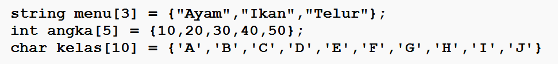
ARRAY SATU DIMENSI
2. Pengisian Nilai pada Array 1 Dimensi
Bisa dilakukan dengan dua cara, memasukkan satu per satu dan secara bersamaan.
b. Secara Bersamaan
Contoh:

Slide 7
ARRAY SATU DIMENSI
2. Pengisian Nilai pada Array 1 Dimensi
Kita juga bisa meisi nilai pada array tanpa menentukan jumlah elemennya. Struktur:
Contoh:

Slide 8
ARRAY SATU DIMENSI
2. Pengisian Nilai pada Array 1 Dimensi
Ketika array yang dideklarasikan memiliki sejumlah elemen tertentu dan jumlah nilai pada inisialisasi tidak sama dengan jumlah elemen, maka elemen-elemen sisa yang tidak diinisialisasi umumnya diisi dengan nilai 0. Contoh:
Kita juga dapat menginisialisasi sebuah array dengan seluruh elemen array bernilai 0.

Slide 9
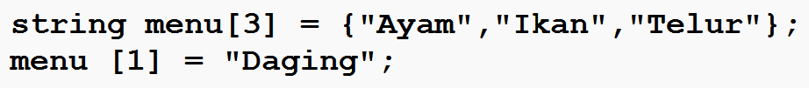
ARRAY SATU DIMENSI
3. Memasukkan Nilai Baru pada Array 1 Dimensi
Pada situasi tertentu kita perlu untuk memasukkan nilai array yang baru ke dalam sebuah elemen array yang telah memiliki nilai. Contoh:
Pada awalnya, array menu memiliki 3 elemen, yaitu {ayam, ikan, telur}. Setelah itu kita ingin mengganti ikan dengan daging, maka kita lakukan penggantian nilai seperti cara di atas. Setelah diganti, maka array menu menjadi {ayam, daging, telur}.

Slide 10
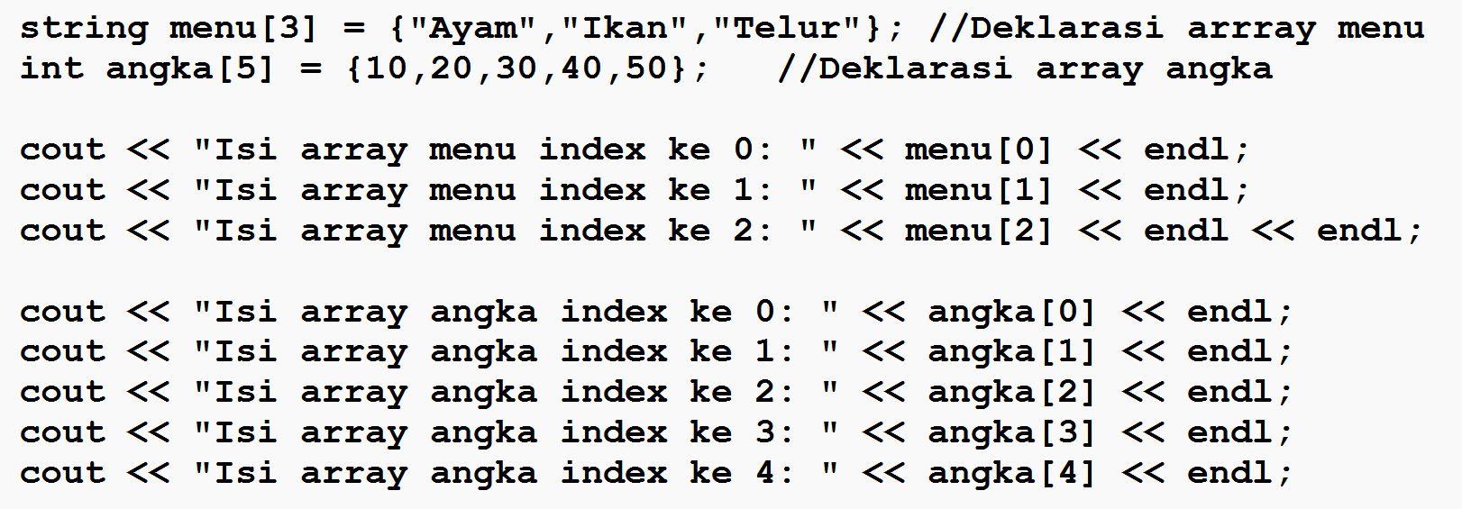
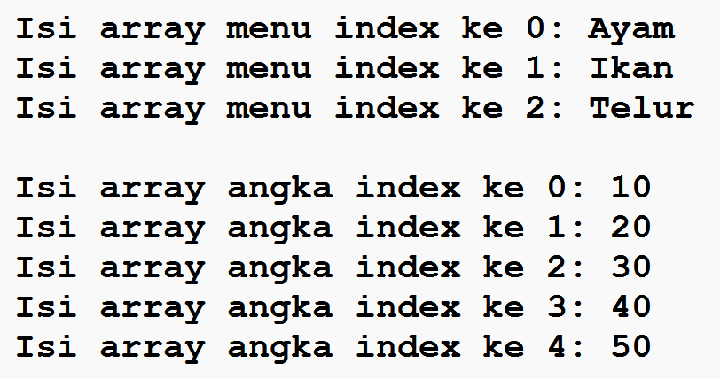
ARRAY SATU DIMENSI
4. Pemanggilan Nilai pada Array 1 Dimensi
Contoh:
Output???

Slide 11
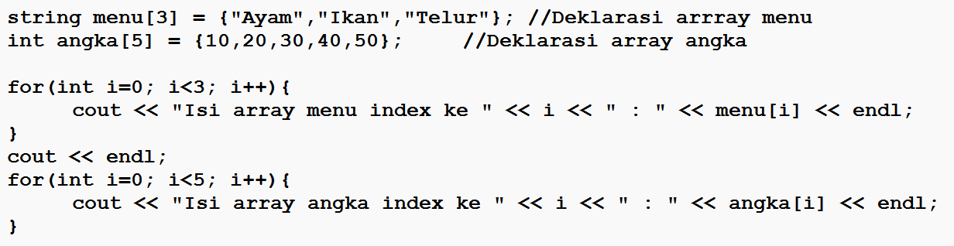
ARRAY SATU DIMENSI
4. Pemanggilan Nilai pada Array 1 Dimensi
Kita juga dapat menggunakan loop atau perulangan untuk mengakses nilai array. Dengan menggunakan perulangan untuk mengakses nilai pada sebuah array untuk membuat program menjadi lebih singkat dan sederhana, contoh:
Output???

